Slide 1
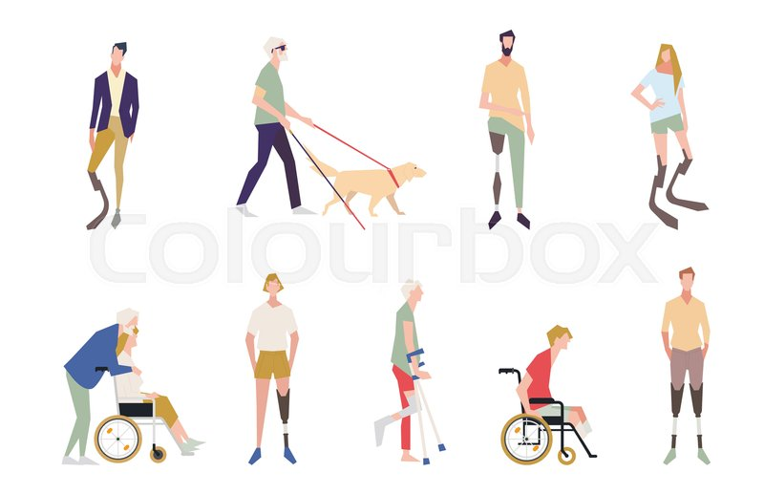
НАСТАВНИ ПРЕДМЕТ-ПРОТЕТИКА И ОРТОТИКА
Предавање XII
Ортозе и врсте ортоза, ортозе за горње екстремитете, клавикуларне и рамене ортозе, лакатне ортозе, ортозе подлактице и ручног зглоба, ортозе подлактице, ручја и шаке, ортозе шаке, специјалне ортозе за руке.
проф.др Милорад Јеркан

Slide 2
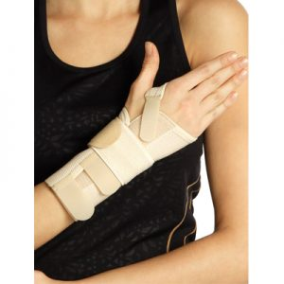
OРТОТИКА
ОРТОТИКА (ГРЧ. ΟΡΘΟΣ, ОРТО, „ИСПРАВИТИ“ ИЛИ „ПОРАВНАТИ") ЈЕ ОБЛАСТ МЕДИЦИНЕ КОЈЕ СЕ БАВИ ПРОЈЕКТОВАЊЕМ, ИЗРАДОМ И ПРИМЕНОМ ОРТОЗА.
Она у свом раду примењује мултидисциплинарни приступ који се заснива на научним сазнањима из медицине, физике, математике, технике и технологије материјала, а изучава; анатомију, физиологију, патофизиологију и биомеханику локомотрног апарата и изучава и психологију корисника ортоза у изради савремених помагала.
Ортотика има за циљ да механички исправи патолошко стање ортозом чија производња и примена мора бити регулисана од стране сертификационог тела (атестирано). Једноставан предлог за заједничку кодификацију протетских помагала дао је грчки ортопедских хирург др Хари Гувас (др Харрy Гоувас).

Slide 3
ОРТОТСКА СРЕДСТВА
Ортоза, ортотичко средство је ортопедско помагало које води, подупире, растерећује, фиксира (стабилизује) или исправља постојећи део тела, и помаже или контролише функцију локомоторног система.
Користе се углавном привремено. Ортозом се никад не постиже идеалан контакт са телом, тако да са њом није увек могућа идеална корекција. Зато ортозу мора да прописује лекар специјалиста (ортопед, физијатар, хирург) строго према медицинским индикацијама.

Slide 4
Основна намена ортоза или ортотског помагала је да замени оштећене или изгубљене функције тела и примењују се у процесу функционалног лечења да:
Омогуће компензацију нарушених функција, што се пре свега огледа у превенцији настанка инвалидитета.
Развију преостале функционалне способности, што се у терапијски у смислу огледа у растерећењу инфламираног зглоба и смањења болова у њему и представља основни принцип у свеобухватном лечењу запаљењских реуматичних болести.
Изврше супституцију, односно замену оштећених и трајно изгубљених функција.
Из напред изнетих чињеница произилази да ортозе могу бити намењене за:
имобилизацију,
контролу смера и обима покрета,
растерећење или за подршку,
супституцију (замену),... односно ортозе могу бити намењене провокативном жељеном кретању, усмеравању раста, превенцији и корекцији деформитета те побољшању или замени функционалног дефицита...
Према дужини употребе ортозе могу бити намењене за; привремену или трајну употребу.

Slide 5
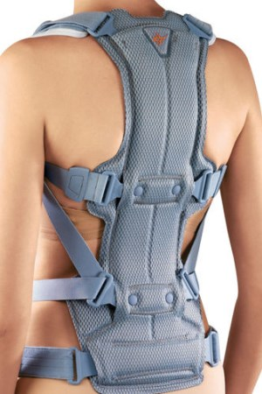
КОНСТРУКЦИЈА
Ортотско деловање се заснива на примени корективних сила усмерених на поједине делове тела, уз ограничену подношљивост притиска условљеног квалитетом коже и меких ткива, због чега се мора водити рачуна о расподели сила на јединицу површине као и тачкама ослонца, у току конструисања и израде ортоза. Савремени развој ортотике се базира на технолошком развоју нових материјала, који дају изузетну чврстину а смањују тежину, па је избор материјала битан и зависи о његовој намени.
Ортозе се израђују по гипсаном отиску индивидуално за сваког болесника (мада у продаји постоје и готове фабричке ортозе) од нискотемпературних термопластичних материјала, од високотемпературних термопластичних материјала и од карбонских влакана и метала, али су најчешће израђују комбинованом применом више врста материјала (флексибилнијијих или чвршћи материјала) у зависности од њихове намене. Ортозе морају бити изузетно чврсте, лагане и естетски прихватљиве, а њихова конструкција мора бити таква да је болесник способан да сам ставља и скида ортозу.

Slide 6
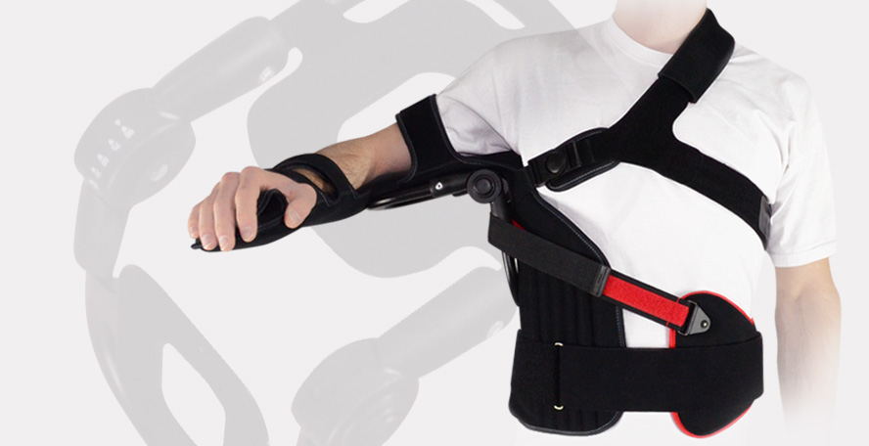
ПОДЕЛА ОРТОТИЧКИХ СРЕДСТАВА:
ОРТОЗЕ ЗА ГОРЊЕ ЕКСТРЕМИТЕТЕ
ОРТОЗЕ ЗА ДОЊЕ ЕКСТРЕМИТЕТЕ
ОРТОЗЕ ЗА КИЧМЕНИ СТУБ

Slide 7
ОРТОЗЕ ЗА ГОРЊЕ ЕКСТРЕМИТЕТЕ
Ова помагала се апликују у нивоу горњег екстремитета, односно руке да би дошло до обнављања или репарације, како функција тако и структура невног и мишићно-скелетног система човековог организма.
У неуролошке поремећаје спадају стања након можданог удара, трауматских оштећења мозга, повреде кичмене мождине, мултипла склероза, повреде периферних нерава.
Мишићно скелетни поремећаји су они поремећају који настају због повреда, било трауматских, било неког другог порекла, након неког тежег физичког рада.
Поред наведених обољења ортозе се користе и код реуматских обољења.

Slide 8
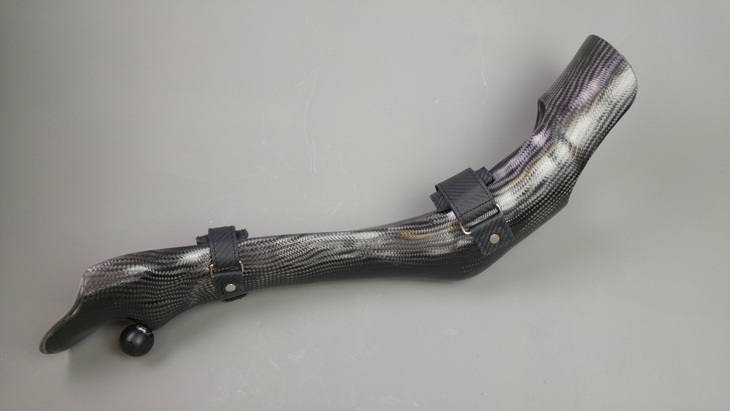
Ортозе за руке се називају се још и сплинтови и они се израђују од разних материјала:
Термопластика
Гипс
Кожа
Гума
Карбонске траке
Метал
Силикон

Slide 9
ЗАДАЦИ ОРТОЗА ЗА ГОРЊЕ ЕКСТРЕМИТЕТЕ:
ИМОБИЛИЗАЦИЈА ЕКСТРЕМИТЕТА СА СВРХОМ ЗАШТИТЕ ОД ПРЕЛОМА И ПОВРЕДА
ИМОБИЛИЗАЦИЈА ЕКСТРЕМИТЕТА СА СВРХОМ ЗАШТИТЕ ОД ПРЕЛОМА И ПОВРЕДА
ПРЕВЕНЦИЈА КОНТРАКТУРА У ЗГЛОБОВИМА
ПОМОЋ КОД ПОСТОЈАЊА ДЕФОРМИТЕТА
ПОМОЋ КОД ФУНКЦИЈЕ КОЈА ЈЕ ИЗМЕЊЕНА
БЛОКАДА НЕПОТРЕБНИХ ПОКРЕТА
ПОСТИЗАЊЕ АДЕКВАТНЕ ПОКРЕТЉИВОСТИ ЗГЛОБОВИМА
ЗАШТИТА УПАЉЕНИХ ЗГЛОБОВА
ПОМОЋ КОД БОЛНИХ ЗГЛОБОВА

Slide 10
Подела екстремитета за горње зглобове:
Статичке ортозе које се користе за заштиту екстремитета након прелома, код реуматских обољења руке, код нервих обољења и др.
Динамичке ортозе које се користе за повећање покретљивости неких сегмената руке

Slide 11
Друга подела ортоза за горње екстремитете:
Клавикуларне и рамене
Надлактне
Ортозе лакатног зглоба
Ортрозе подлактице и ручја
Ортозе подлактице ручја и шаке
Ортозе подлактице ручја и палца
Ортозе шаке
Специјалне ортозе за руке (код поремећаја тонуса,тенодеза шаке..)

Slide 12
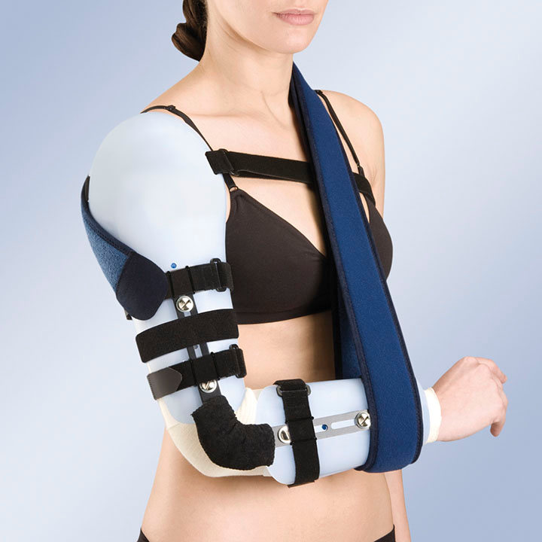
КЛАВИКУЛАРНЕ И РАМЕНЕ ОРТОЗЕ
КЛАВИКУЛАРНИ ДРЖАЧ
Користи се у сврху рестрикције покрета код прелома кљичне кости, како би што рани је дошло до формирања калуса и зарастања кости.
АКРОМИОКЛАВИКУЛАРНИ ДРЖАЧ
Такође се користи након прелома кључне кости у циљу стабилизације раменог предела.
РАМЕНИ ДРЖАЧ
Користи се код сублуксација нивоа рамена за ограничавање покретљивости.
ДРЖАЧ РАМЕНА
Направљен од специјалних меканих материјала и велкро трака и примењује се у циљу заштите раменог зглоба, надлактице, подлактице и шаке.
Постоје још и митела за рамени појас и универзални држач рамена за хемиплегичне болеснике.

Slide 13
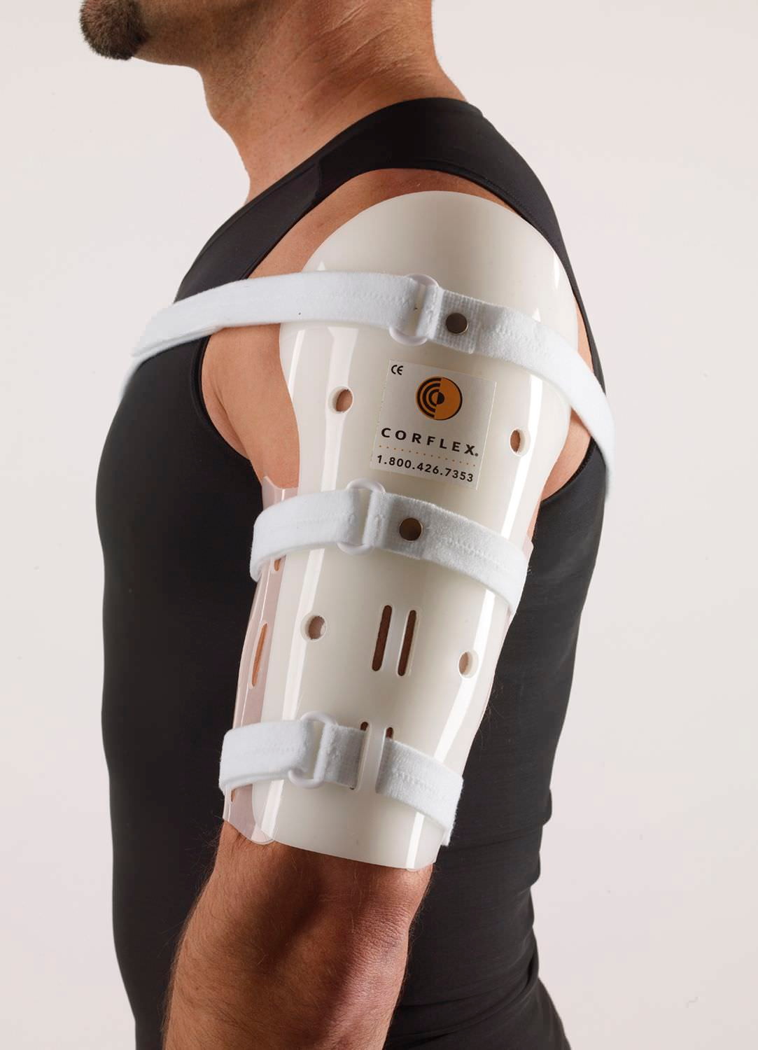
НАДЛАКАТНЕ ОРТОЗЕ
Њима се имобилише надлактица у случају прелома лопатице, хумералних прелома, сублуксација раменог зглоба, код хемиплегичних болесника и др.
ХУМЕРАЛНА ОРТОЗА
Другачије се назива надлактна ортоза или држач и користи се код различитих прелома обезбеђујући имобилизацију и заштиту.
ТЕРМАЛНИ ЗАВОЈ РАМЕНА
Користи се реуматских болесника и циљу загревања и одржавања раменог појаса,а све у сврху смањења боли.
РАМЕНИ АБДУКЦИОНИ ЈАСТУК
Ова ортоза омогућава одржавање рамена у положају абдукције.
У ове ортозе такође спада и термални завој рамена.

Slide 14
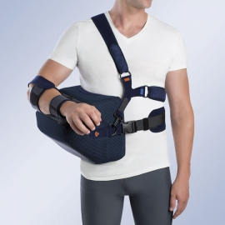
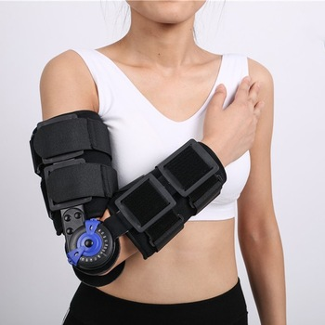
ЛАКАТНЕ ОРТОЗЕ
Користе се за сабилизацију лакатног зглоба и за постизање динамичке активности овог зглоба.
ПРОСТЕРИОРНИ ЛАКАТНИ СПЛИНТ
Ова ортоза се се користи за имобилизацију лаканог зглоба код хирушких интервенција или запаљенских процеса.
ПРОГРЕСИВНИ ЛАКАТНИ СПЛИНТ
То је лакатна есктензиона ортоза која се користи код спастицитета у лакту или код контрактуре узроковане различитим болестима као што су Алцхајмерова болест, Паркинсонова болест...
ВАЗДУШНИ СПЛИНТ
Користи се за повећање покретљивости екстензије зглоба лакта,, за имобилизацију и смањење контрактура.
У ове ортозе спадају још и гипсане ортозе,динамички флексиони лакатни сплинтови и постоперативни држач.

Slide 15
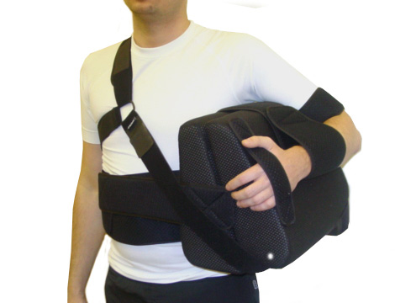
ОРТОЗЕ ПОДЛАКТИЦЕ И РУЧНОГ ЗГЛОБА
Ове ортозе се деле на воларне и дорзалне које могу бити олучасте и циркумферцијалне.
Подлактно ручне ортозе деле се на:
Подлактно ручни сплинт за контролу воларне флексије
Ручни екстензиони сплинт
Улнарни олучасти сплинт
Ваздушасти подлакатно-ручни држач
Ови сплинтови се користе у циљу имобилизације подлактице и ручног зглоба код уганућа, код пацијената који болују од епикондилитиса, код прелома итд.

Slide 16
ОРТОЗЕ ПОДЛАКТИЦЕ РУЧЈА И ШАКЕ
Основне врсте су:
Ослањајући ручни сплинт
Функционални ослањајући ручни сплинт
Статички ручни сплинт
Користе се код имобилизације подлактице, ручног зглоба и шаке код пацијената са тендинитисом, код повреда тетива, нерава итд.
У ове ортозе спадају радијалис апарат од пластичне масе и ортоза за ручни зглоб и шаку.

Slide 17
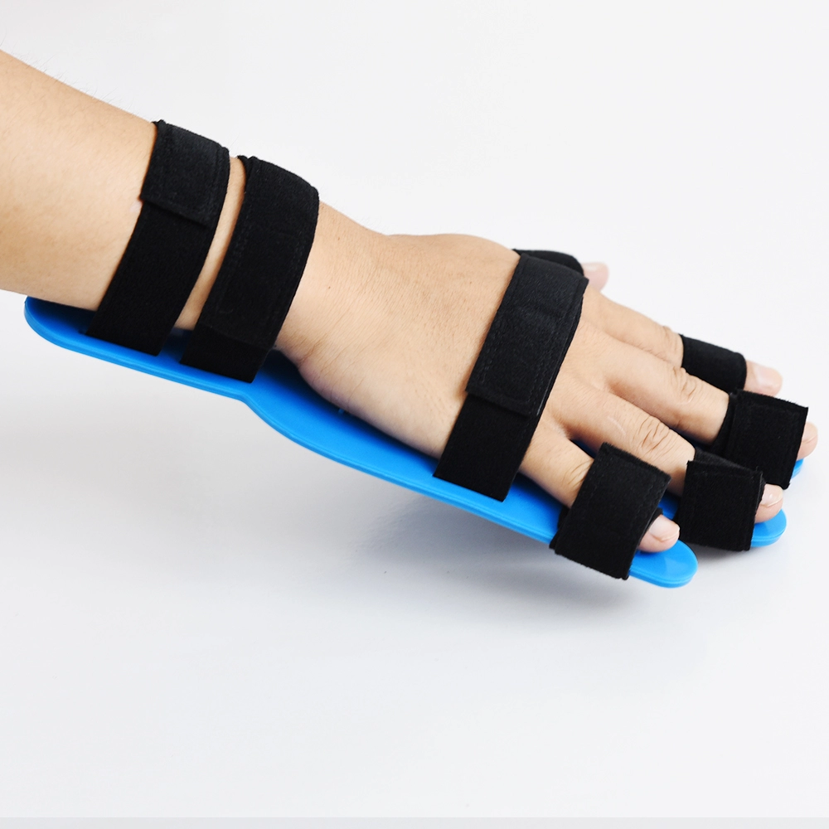
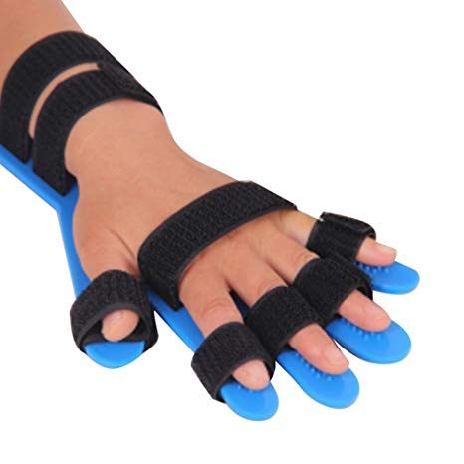
ОРТОЗЕ ПОДЛАКТИЦЕ, РУЧЈА И ПАЛЦА
Користе се код болесника са оштећењем периферних нерава, код цереброваскуларних обољења, код повреда палца, реуматских обољења итд. у циљу имобилизације подлактице, ручног зглоба и палца.
Такође се користе и за одржавање обима покрета покрета палца код опекотина, смрзотина и др.
Овде спадају држач за палац и спирални сплинт палца и сплинт за подлактицу ручје и палац.

Slide 18
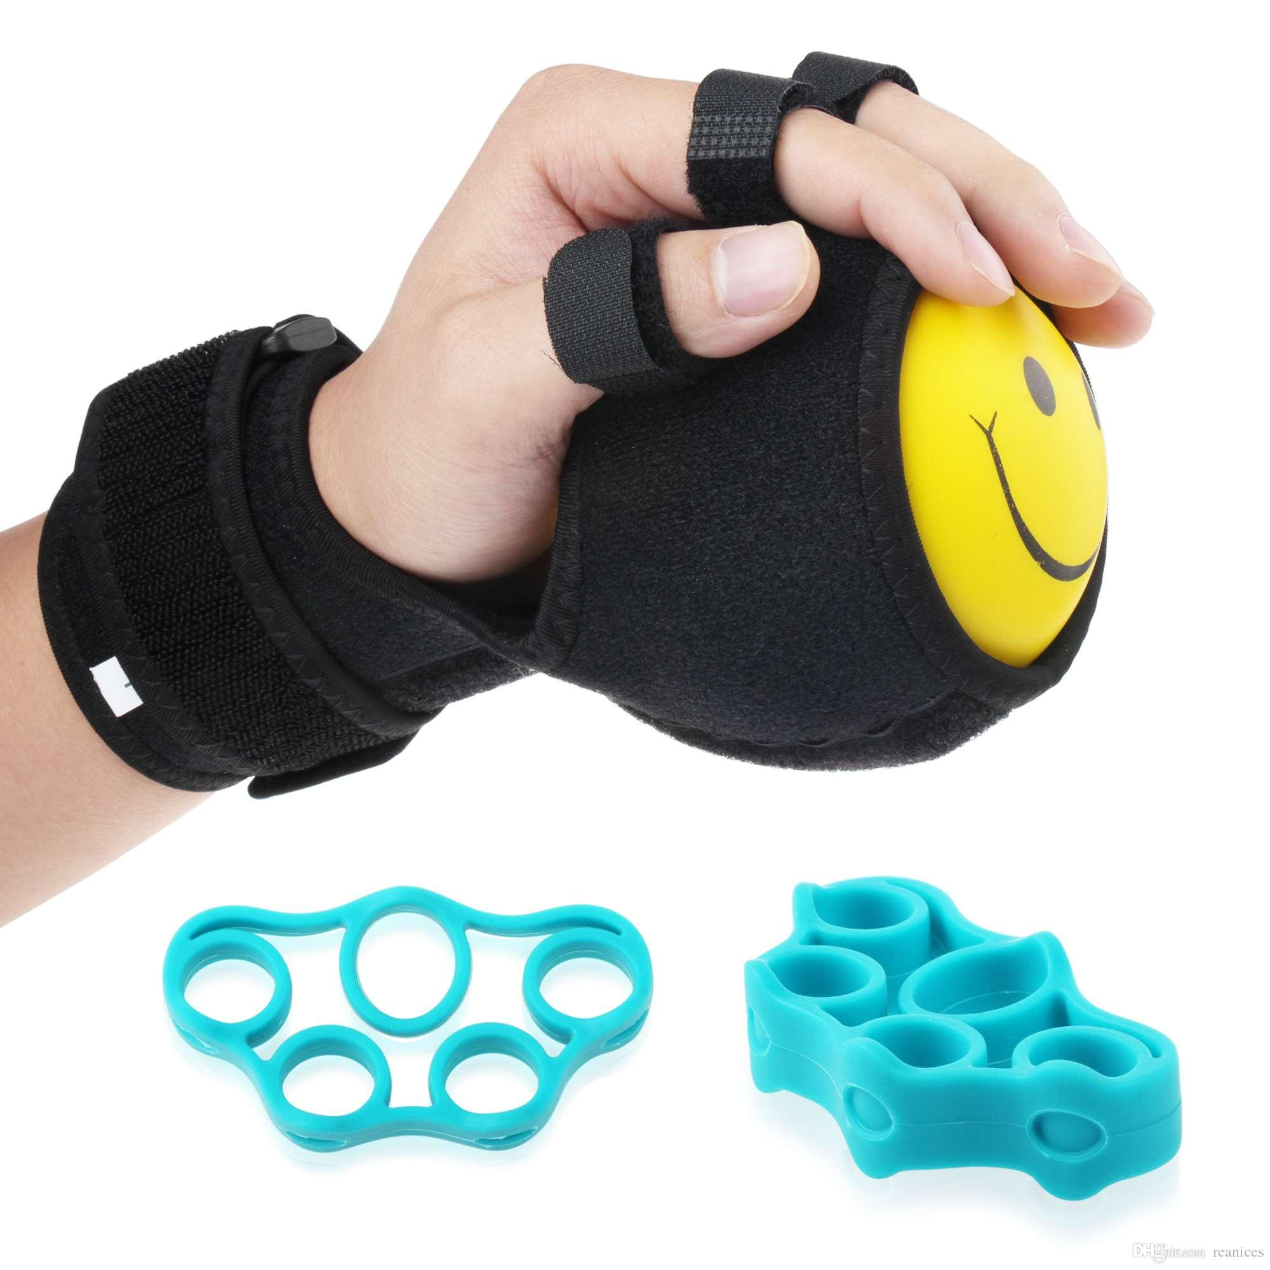
ОРТОЗЕ ШАКЕ
Користе се према потребама болесника и постојећег стања.
Оне се користе за заштиту шаке и њених делова, затим за имобилизацију и превенцију и корекцију контрактура.
У статичке ортозе шаке спадају:
Проксималне интерфалангеалне ортозе
Дисталне интерфалангеалне ортозе
Метакарпоалангеалне ортозе
Статичке ортозе палца
Друге статичке ортозе шаке

Slide 19
Динамичке ортозе шаке се користе за одржавање ослонца чиме се ослабљена моторна функција прстију шаке у многоме побољшава.
У динамичке оротозе спадају:
Метакарпофалангеалне динамичке ортозе
Динамичке проксималне интерфалангеалне ортозе
Интерфалангеалне динамичке ортозе
Метакарпофалангеални екстензиони сплинт
Друге динамичке ортозе шаке

Slide 20
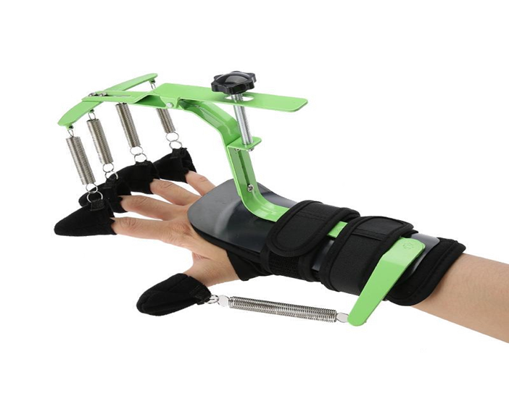
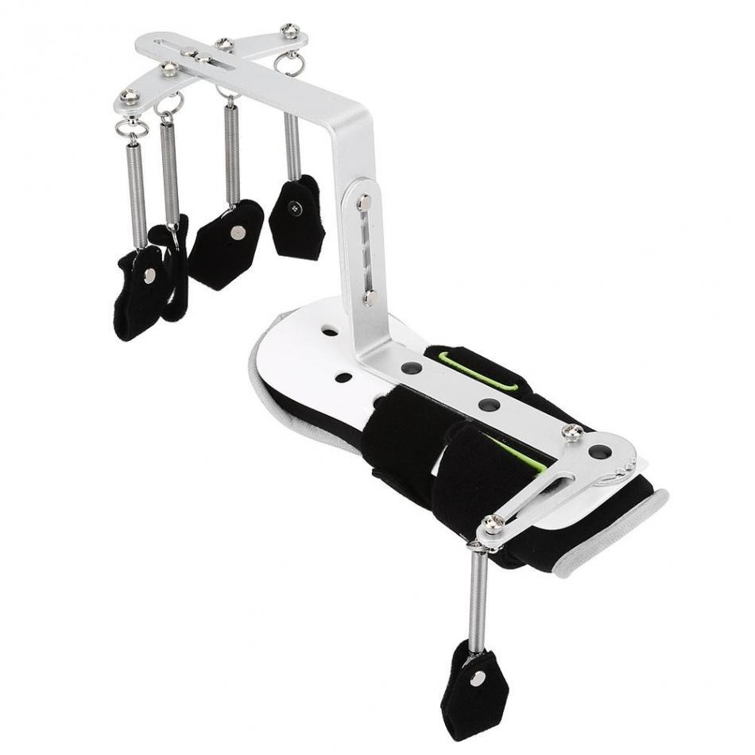
СПЕЦИЈАЛНЕ ОРТОЗЕ ЗА РУКЕ
Ортозе код тенодеза шаке
Ручни шарнирани сплинт
Ручни сплинови са електричним мотором
Други ручни сплинтови
Ортозе код поремећаја тонуса нивоа руке
Користе се за редукцију тонусних поремећаја облика спастицитета код болесника након цереброваскуларног инзулта, мултиплесклерозе, код деце оболеле од дечије парализе итд.
У ове ортозе спадају:
Антиспастични лоптасти сплинт
Купасти сплин
Бобатов сплинт
Друге врсте сплинтова

Slide 21
НАРЕДНА ПРЕДАВАЊА
10. 05. 2019. - Предавање XIII Ортозе за доње екстремитете, ортозе за скочни и зглоб и стопало, ортозе за колено, скочни зглоб и стопало, колене ортозе, ортозе за кук, колено скочни зглоб и стопало, ортозе за труп, кук, колено, скочни зглоб и стопало, специјалне ортозе за лечење деце.

Slide 22
ХВАЛА НА ПАЖЊИ!!! ☺

